Slide 1

Analisis componentes visuales + figma
2020

Slide 2



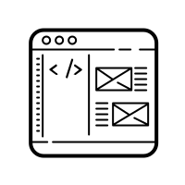


Who i am?
Javier Samper Arias
https://github.com/Jsamper92
https://www.linkedin.com/in/javiersamperarias/

Slide 3
Indice Análisis componentes visuales
Introducción
Design System
Atomic Design
Diseño técnico de arquitectura – MVC
Herramientas de diseño - Storybook
Theming y reutilización de estilo entre componentes
Encapsulación de estilos

Slide 4
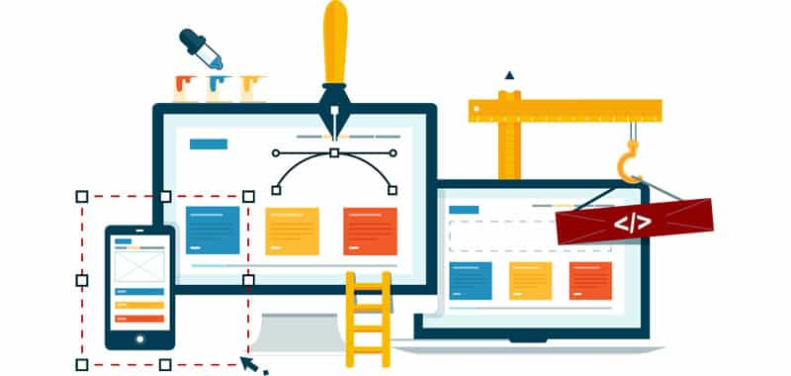
Introducción
Notes:
En el inicio de un proyecto o funcionalidad podemos cometer el error de no analizar previamente lo que vamos a construir, esto puede provocar pasos en falso y realizar modificaciones destinando tiempo que con este análisis previo nos lo podríamos haber evitado

Slide 5
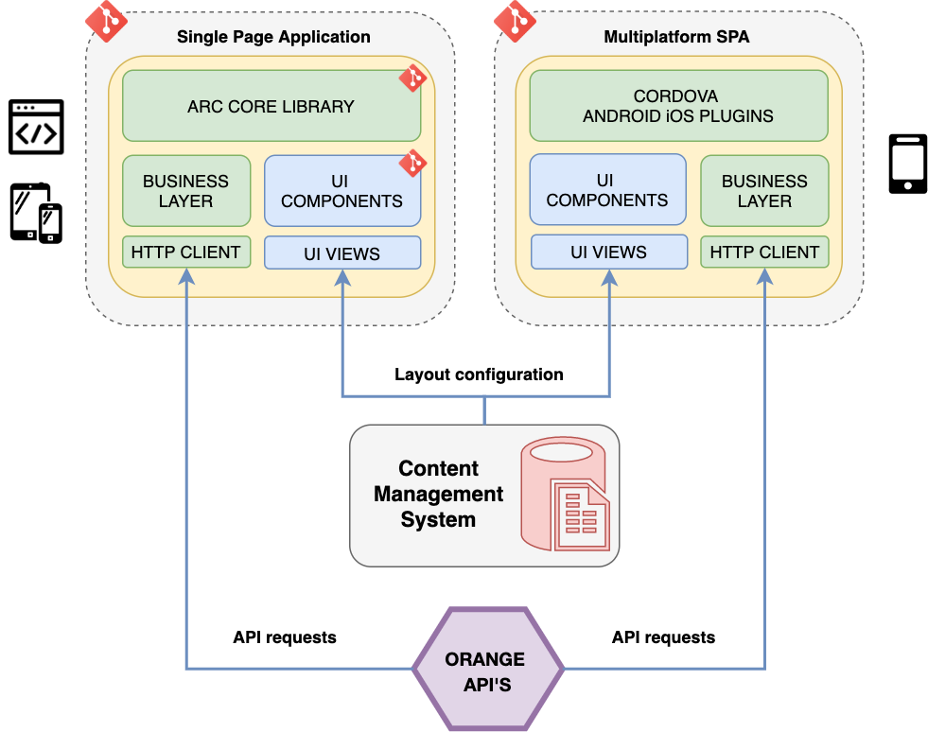











Frameworks
Development Tools
Software quality
Artifacts build
Notes:
Este análisis por descontado cobra una vital importancia en la planificación de inicio del proyecto definiendo la arquitectura y el stack de herramientas que se utilizaran

Slide 6

Notes:
No hacer un buen análisis previo trae consigo unas consecuencias que pueden tornar el proyecto o funcionalidad en desastre

Slide 7

Pérdida de oportunidades
Notes:
Una mala o escasa planificación supone una perdida de oportunidades al pasar ítems por alto o incluso no llegar con la calidad que se espera en las fechas acordadas

Slide 8
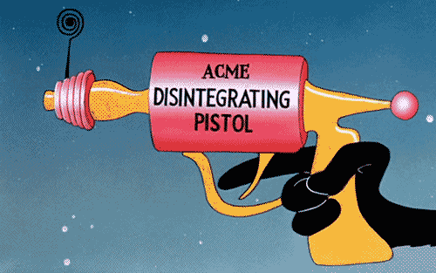
Asignación inadecuada de recursos
Notes:
Esta consecuencia es probablemente una de las peores, dado que no aprovecharíamos el máximo potencial de cada persona

Slide 9

Poca o ninguna eficiencia
Notes:
Sin un plan de acción no hay forma de detectar procesos innecesarios, además cada persona podría hacer las cosas en base a su entendimiento.

Slide 10

Incumplimiento de metas
Notes:
Toda proyecto tiene como finalidad llegar al final de la meta, además de entregarlo con la calidad que se espera.

Slide 11

Incertidumbre
Notes:
Sin un plan de acción esta incertidumbre acaba derivando en caos

Slide 12

Notes:
Al final un proyecto no es mas que un número de engranajes que si uno falla el resto peligran, por norma general en todos se establece esta planificación desde el punto de vista técnico. Pero que pasa con el apartado visual, seguimos las mismas reglas?

Slide 13
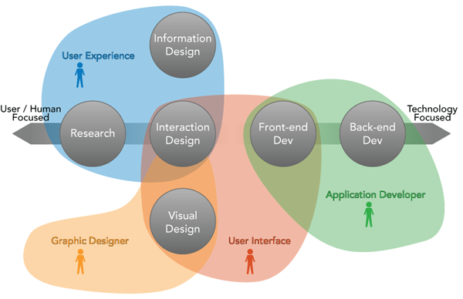

Slide 14
Investigación - UX
Síntesis e ideación - UX
Diseño visual y prototipado - UI
Maquetación - Front
Gestión de datos del backend - Front
Notes:
El diseño de producto es la clave para obtener el éxito deseado. El trabajo del desarrollo de un producto de web pasa por 5 pilares:
Investigación - UX
Síntesis e ideación - UX
Diseño visual y prototipado - UI
Maquetación - Front
Gestión de datos del backend - Front
Pero,¿ si soy desarrollador porque debería importarme este proceso?

Slide 15
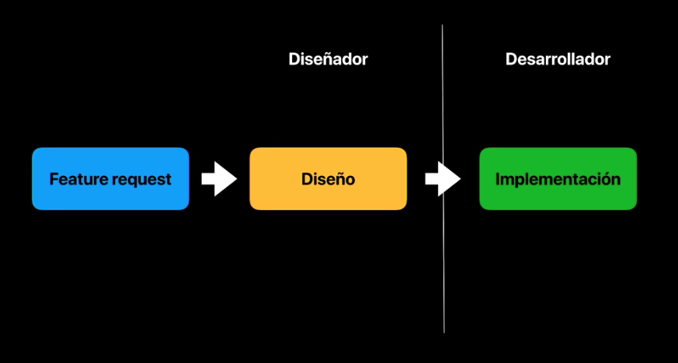
Notes:
Según este roadmap el papel de un diseñador termina cuando el desarrollador empieza. ERROR. Ambos equipos deben tener una comunicación constante.
Ejemplo:
Charla donde habla precisamente de esta comunicación y como los equipos deben estar en continuo contacto. Además presenta un nuevo perfil que lleva algunos años llamado UX Engineer.
- Muestra de diseño: https://www.youtube.com/watch?v=-mlfB-GlMt4&feature=fvwrel#t=1m58s
- Muestra implementación: https://www.youtube.com/watch?v=-mlfB-GlMt4&feature=fvwrel#t=2m25s
Diseño debe contar con desarrollo para:
Acotar que flujos u animaciones se pueden realizar en base a la tecnología utilizada.
Desarrollo debe contar con diseño para:
- Pixel Perfect, proceso al finalizar una feature o de la presentación al cliente, donde ambos equipos se juntan para comprobar si la implementación se ajusta al diseño

Slide 16
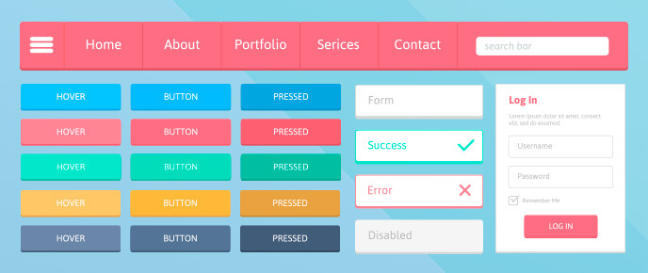
Diseñador
Desarrollador
Consistencia
Reusabilidad
Notes:
Diseñador y desarrollador tienen cosas en común. Un buen diseño se basa en la consistencia y un buen desarrollo en la reusabilidad.
Consistencia en la interfaz: Baja la curva de aprendizaje para los usuarios y se familiarizaran antes con nuestro sitio web, y como consecuencia lo usaran más
Reusabilidad: En desarrollo buscamos siempre que nuestro código sea reusable

Slide 17

Notes:
Aparentemente es una tarea sencilla, como llevamos esto a la práctica?

Slide 18
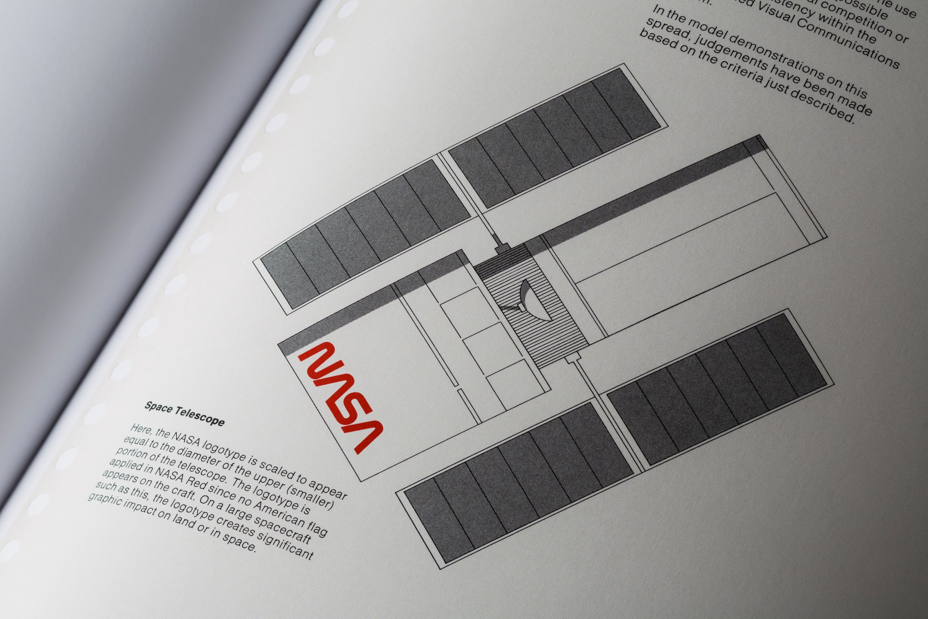
Design System - Historia
El primer sistema de diseño data del año 1975, donde la NASA implemento una guía que incluía logotipos, fuentes, logos además de las instrucciones de su uso en edificios, uniformes, publicaciones científicas, etc.
Notes:
Por medio de los design system, de hecho no es un concepto nuevo.

Slide 19
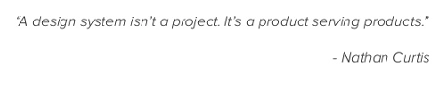
Design System - Concepto
Es una visión de desarrollo de productos en el que se definen guidelines, principios,
códigos y filosofías que conforman el mismo producto
Un Design System debe tener:
Propósitos y valores definidos
Principios de diseño
Identidad de marca y uso del lenguaje
Componentes y patrones
Notes:
El diseño ha sido siempre sobre sistemas y como crear productos escalables y repetibles. Es decir, un sistema de diseño se busca la propia definición de la marca.
A nuestro alrededor tenemos ejemplos que ya sea por sus propios colores corporativos, logos u otros elementos los asociamos con estas empresas.
Biblioteca empresas sistemas de diseño con stack tecnológico: https://adele.uxpin.com/
Sistemas de diseño que sirven de inspiración: https://material.io/

Slide 20
Design System - Concepto
“Entonces, ¿en que se diferencia un Design System de una guía de estilos o una biblioteca de componentes?”
Guía de estilos: Manual que recoge y detalla el lenguaje visual de todos los elementos
y módulos que conformarán el proyecto. Paleta de colores, tipografía, iconografía, etc.
Biblioteca de componentes: Es una colección de componentes de interfaz de usuario
cuya finalidad es la reutilización a lo largo del proyecto
Notes:
Un Design System va más allá de una guía de estilos o una biblioteca de componentes. Un sistema de diseño además de estos dos conceptos, es la propia contextualización de la marca llegando a un alcance mucho mayor y buscando la consistencia entre todos los productos de la misma marca. Entre cosas que no implementa una guía de estilos o una biblioteca de componentes, es por ejemplo la propia definición de la arquitectura.

Slide 21
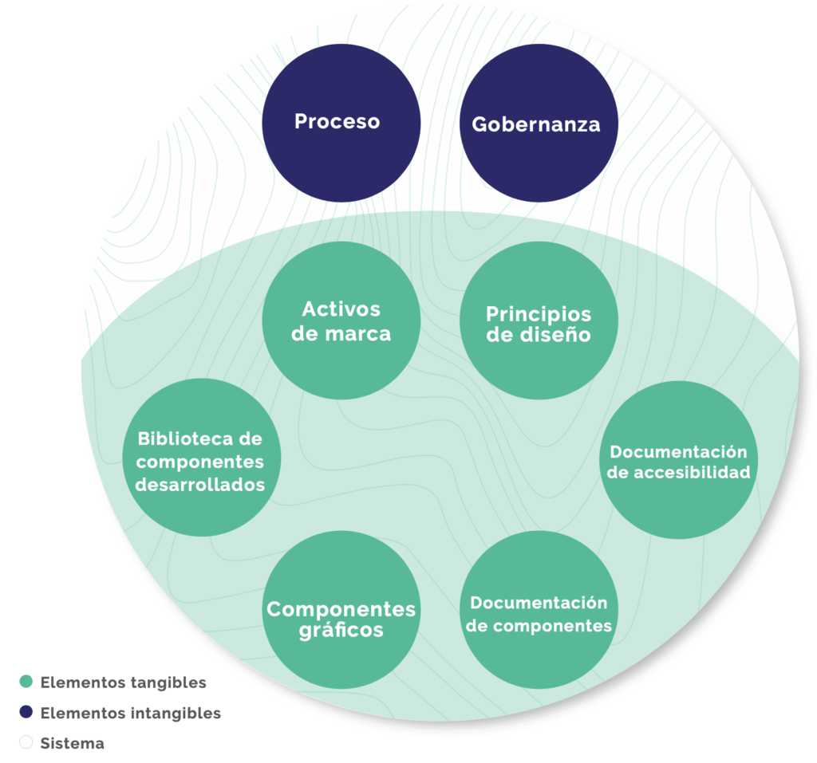
Design System - Elementos
Notes:
Elementos tangibles:
Activos de marca (misión, valores, tono de voz, etc.).
Principios de diseño (o principios de experiencia).
Componentes gráficos compartidos entre los diseñadores.
Biblioteca de componentes desarrollados (compartidos entre los desarrolladores).
Documentación de componentes (reglas de uso de los componentes).
Documentación de accesibilidad (por ejemplo, el nivel de contraste entre el texto y el fondo, los subtítulos de los videos, etc.).
Elementos intangibles:
Proceso y gestión (presentación de un nuevo componente, actualización de un componente existente, etc.)

Slide 22
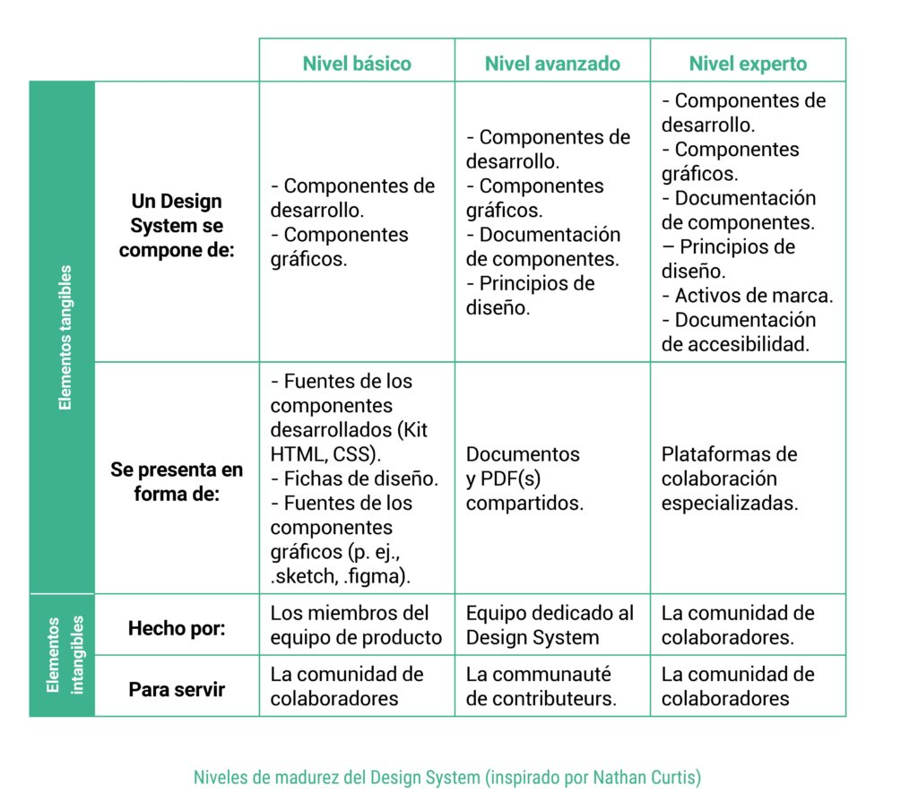
Design System - Elementos
Notes:
Por norma general y como es una tendencia que muchas empresas han empezado a pedir, la mayoría de los proyectos están aún en el nivel básico.
El mayor exponente de un Design System de nivel experto es google material https://material.io/design

Slide 23
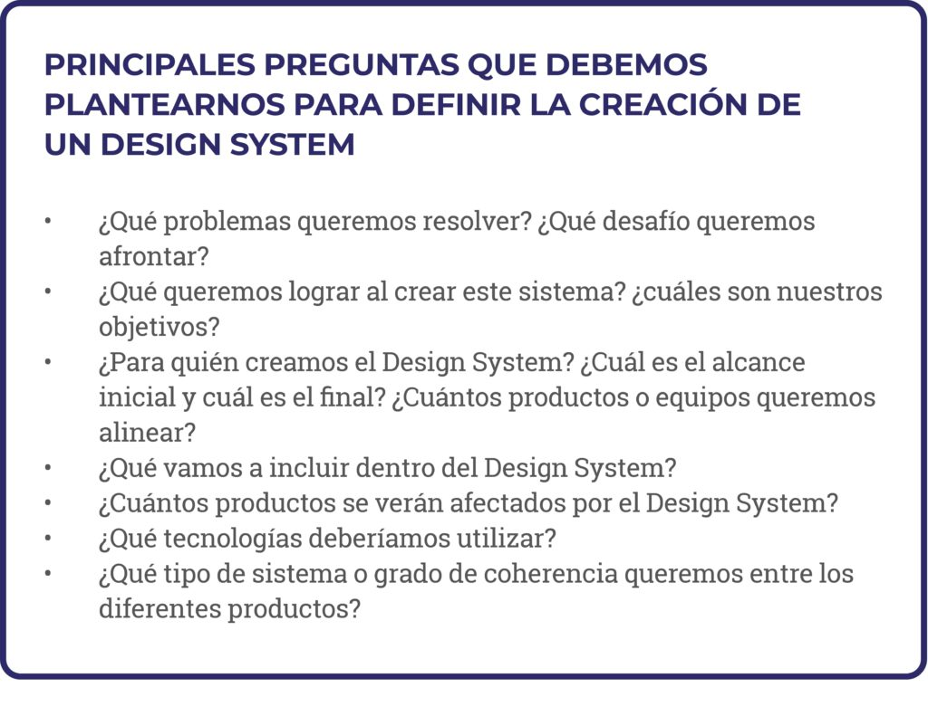
Design System - Definición

Slide 24
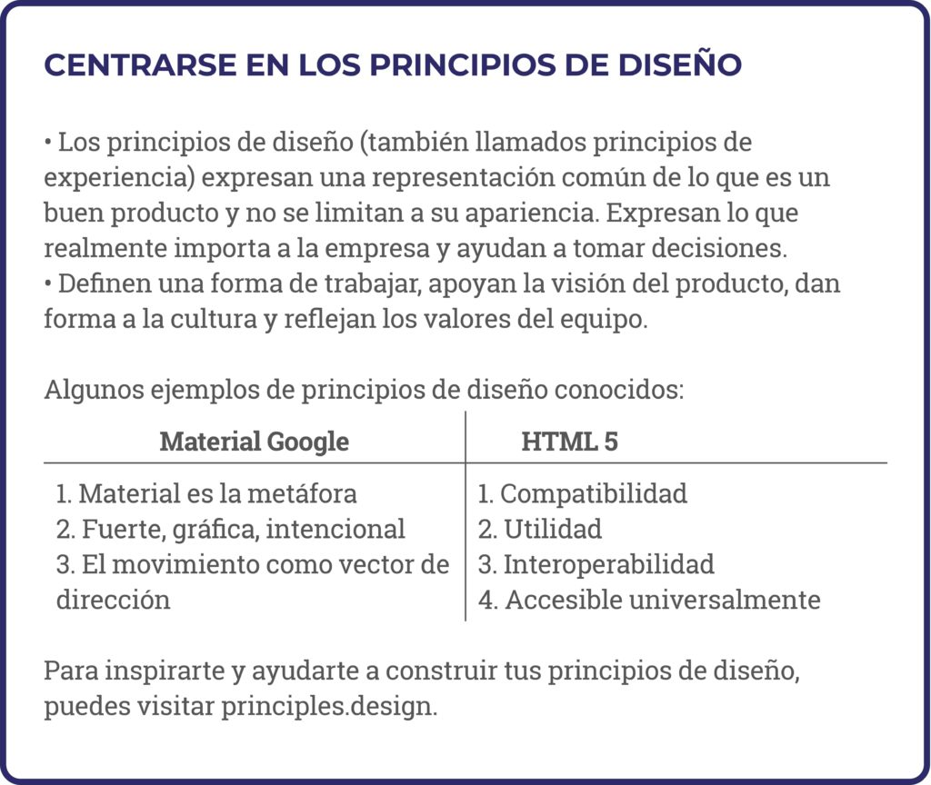
Design System – Estableciendo bases
Notes:
Página referencia sistemas de diseño: https://principles.design/
Audi ejemplo: https://principles.design/examples/audi-ux-paradigms
La elección tecnológica es clave al implementar un Design System, pero no deberia limitarlo. Tu stack tecnológico deberia ser agnóstico, es decir, estar diseñado independientemente de la tecnología pero al mismo tiempo ser compatible con las principales tecnologías punteras. Por esto mismo la mayoría de los Design System están basados en web components.

Slide 25
Design System – Organización
Modelo descentralizado
Modelo distribuido
Varios miembros de los equipos de producto
tienen asignado un porcentaje para trabajar
en la implementación.
Hay un equipo dedicado exclusivamente a ello
Notes:
Salesforce por ejemplo, tiene designado un equipo central exclusivo al sistema lightning con colaboradores de toda la organización
Con independencia del modelo los perfiles que deben participar desde el principion son los siguientes:
1. Diseñadores (Product Designers y perfiles especializados) 2. Desarrolladores 3. Uno o más Product Managers 4. Otros usuarios de los recursos (marketing, comunicación, etc.) 5. El CPO, en calidad de patrocinador de la iniciativa
CPO, Chief Product Offer, se encarga de los productos y servicios que ofrece la empresa. Planifica el producto, lo gestiona y hace que el resto de la compañía tenga claro las necesidades y objetivos en torno al producto.

Slide 26
Design System – Implicación
Feedback
Mantener una visión y establecer unos principios de experiencia sólidos y compartidos.
Conseguir que la directiva apoye su financiación para, por ejemplo, poder dedicar una cierta capacidad al sistema a largo plazo.
Demostrar el valor del sistema a través de un entorno de prueba para que los usuarios puedan probarlo y aprender a manejarlo.
Reunir los comentarios y sugerencias de los usuarios internos, como lo harías con cualquier otro producto. Obtener esta retroalimentación es una buena manera de comprender mejor las necesidades, identificar los posibles problemas y mejorar el sistema.
Evaluar la forma en que los usuarios internos utilizan el sistema mediante entrevistas, observaciones y encuestas periódicas.
Notes:
Para que un Design System funciona hay que basarse en dos pilares:
Feedback
Comunicación

Slide 27
Design System – Implicación
Comunicación
Promover el sistema internamente mediante talleres, presentaciones e incluso una plataforma de colaboración exclusiva.
Crear y compartir una nomenclatura para los componentes del Design System.
Utilizar herramientas colaborativas de comunicación que incluyan a los desarrolladores (p. ej., un canal de Slack exclusivo) para compartir los cambios y conseguir que los usuarios y los diseñadores del sistema sigan implicados.
Organizar encuentros formales entre el equipo del Design System, los usuarios y las partes interesadas para discutir lo que funciona o lo que necesita mejorarse. También permitirá priorizar y crear un plan de lanzamiento del Design System para que pueda satisfacer mejor las necesidades de la empresa.
Compartir los éxitos del Design System de forma factual, es decir, utilizando métricas.
Notes:
La comunicación desempeña un papel fundamental en la adopción del sistema.

Slide 28
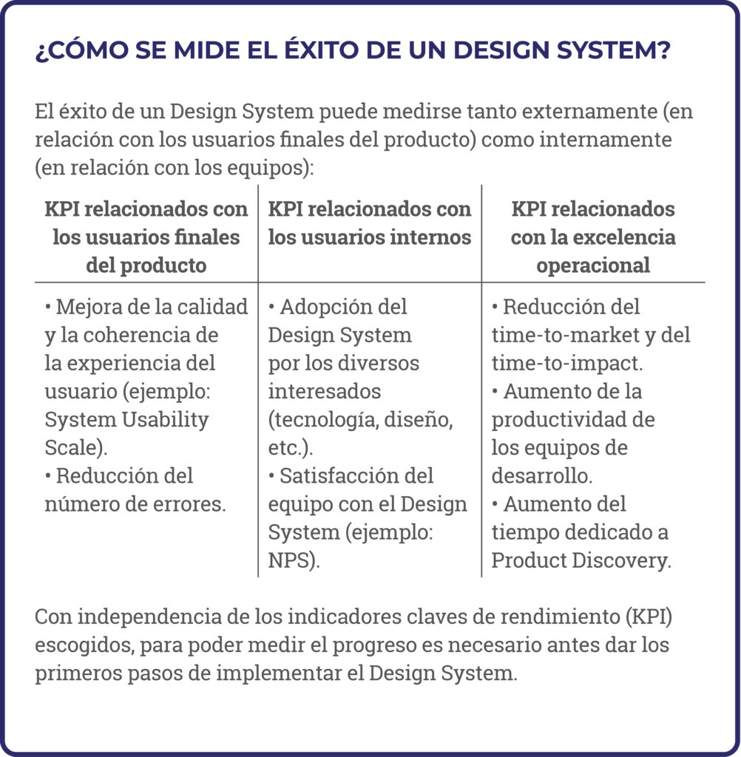
Design System – Medir éxito del sistema
Notes:
Un buen Design System no solamente define el “como” se hacen las cosas, sino que además se convierte en una poderosa herramienta de comunicación dentro de la empresa donde estandariza un lenguaje propio.
También hay que tener en cuenta que para obtener el máximo valor del Design System, este tiene que considerarse como un producto en sí mismo. Su utilidad y su plena adopción por parte de los equipos está garantizada solo si se le asignan recursos, se exponen sus ventajas, se mide su repercusión y se procura mejorarlo continuamente.

Slide 29


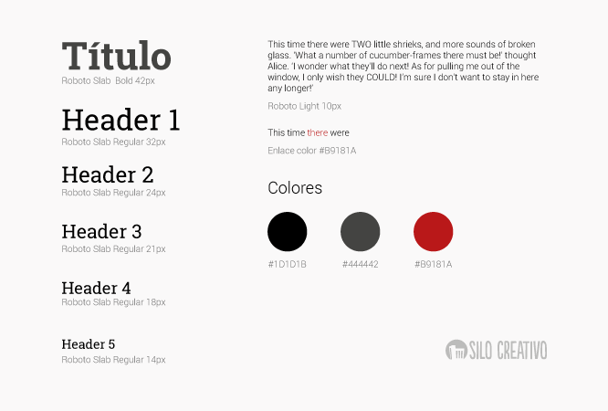
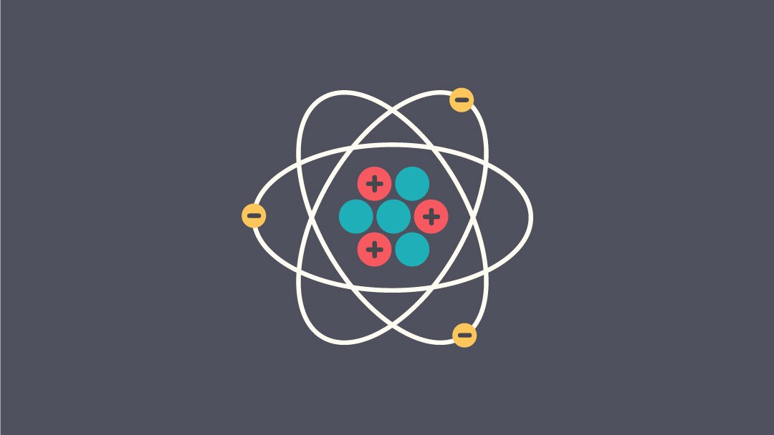
Atomic Design
“Atomic Design es una metodología ideada por Brad Frost que explica cómo aplicar un modelo mental para crear un Design System de forma eficiente.”
Notes:
La idea viene de 4 conceptos:
Cadena de montaje de coches que ideó Henry Ford. Desgloso los coches en piezas y separo la fabricación en modulos, en lugar de fabricar solo un coche desde cero cada vez.
Ui Frameworks: Boostrap, Foundation. Librerias con elementos predefinidos que proporcionan una base para empezar un desarrollo.
Guias de estilos: Guias donde poder consultar los elementos visuales de diseño: fuentes, tamaños, colores, etc.
Quimica: El nombre Atomic Design se basa en atomos, elementos minúsculos que se combinan entre ellos para formar moléculas.

Slide 30
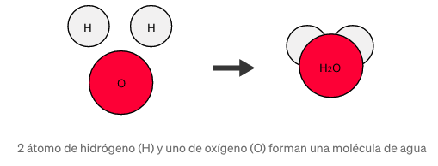
Atomic Design
Átomos: son las estructuras funcionales más pequeñas. Cada uno de ellos tiene distintas propiedades y se pueden combinar entre ellos.
Moléculas: átomos unidos por distintos enlaces químicos, obteniendo propiedades únicas y convirtiéndose en elementos más funcionales.
Organismos: conjuntos de moléculas funcionando como una sola unidad (pueden ser desde organismos unicelulares hasta organismos más complejos, como plantas, animales o humanos).
Notes:
La base de Atomic Design, es la modularidad. Eso nos permite crear estructuras muy diversas combinando y reaprovechando varios elementos de distintas formas. Se trata de reducir los elementos a su expresión mínima e ir combinándolos para ir creando nuevas estructuras más complejas.

Slide 31
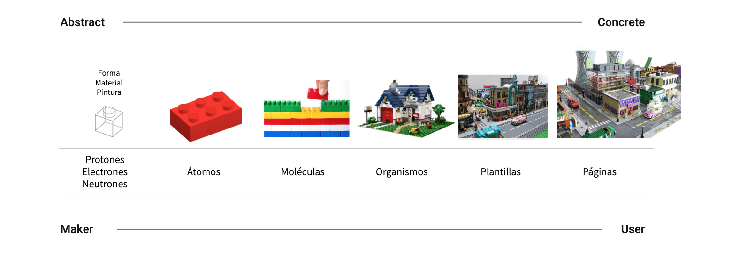
Atomic Design
Notes:
Protones: Propiedades que hasta que no convergen no se pueden ver. Es decir, una forma sin color o un color sin forma.
Átomos: no pueden desglosarse en otros sin dejar de ser funcionales, pero cada uno tiene su función básica. Ejemplo: label, input, button
Moléculas: Varios átomos unidos componen una unida funcional. Ejemplo: Buscador compuesto por una etiqueta o icono, un campo de entrada y un botón
Organismos: Los organismos son componentes UI relativamente complejos formados por grupos de moléculas y/o átomos u otros organismos. Éstos forman distintas secciones de una interfaz. Podría ser un header, compuesto por un logo, un menú y un buscador, o un grid de productos de un e-commerce.
Templates: Las templates son objetos a nivel de página, sitúan los componentes en un layout. Se centran más en la estructura de la página que en el contenido final.
Páginas: Muestran cómo sería la UI final con el contenido real. Es la fase más concreta de Atomic Design, ya que es lo que deberían ver los usuarios finales cuando interactúen con el sistema.

Slide 32
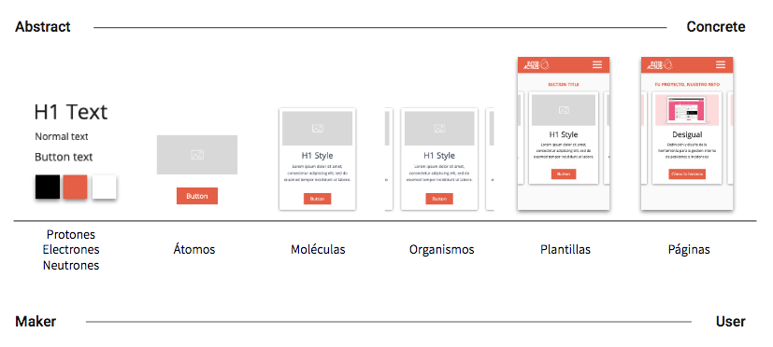
Atomic Design

Slide 33
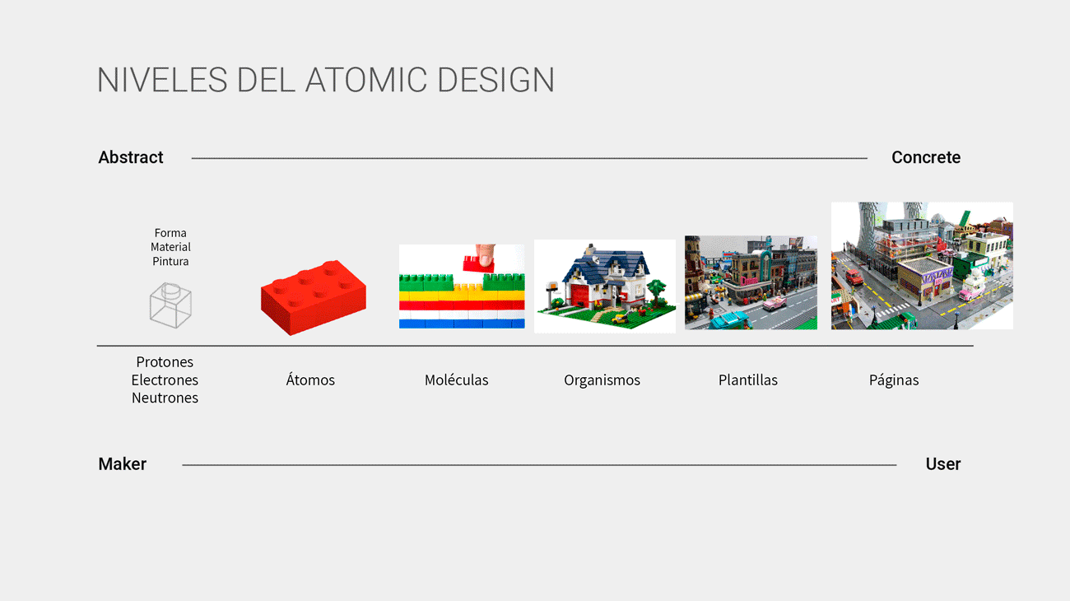
Atomic Design
Notes:
Gif comparativo de la analogía de lego con respecto a un diseño real

Slide 34
Atomic Design – Arquitectura CSS
Baja Especificidad: Tener una especificidad baja ayudará a mantener la integridad del CSS de un proyecto grande durante mucho más tiempo.
Naming: Una política de nombres css que no requiera un esfuerzo saber que es o que debe hacer una clase. También buscamos que sea fácil de aprender para cualquier persona que entre de nuevas
Fácil de aprender: Los nuevos desarrolladores necesitan saber como y donde aplicar los cambios. Buscamos una arquitectura intuitiva.
Flexible y robusto: Una arquitectura modular capaz de adaptarse y aumentar el tamaño sin tener que eliminar el core.
Notes:
En la creación de una arquitectura CSS perseguimos estos 4 pilares fundamentales.

Slide 35
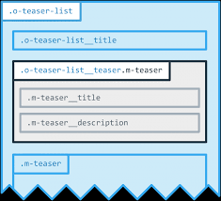
Atomic Design – Arquitectura CSS

Slide 36
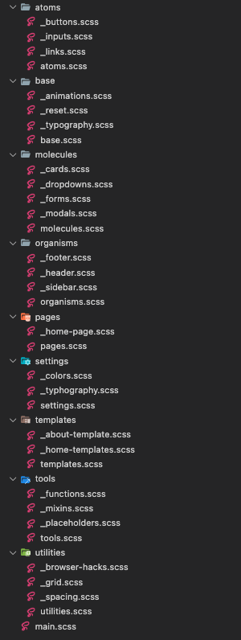
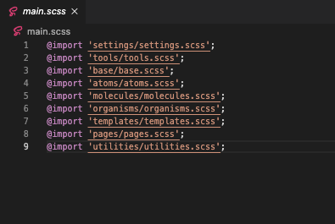
Atomic Design – Arquitectura CSS

Slide 37
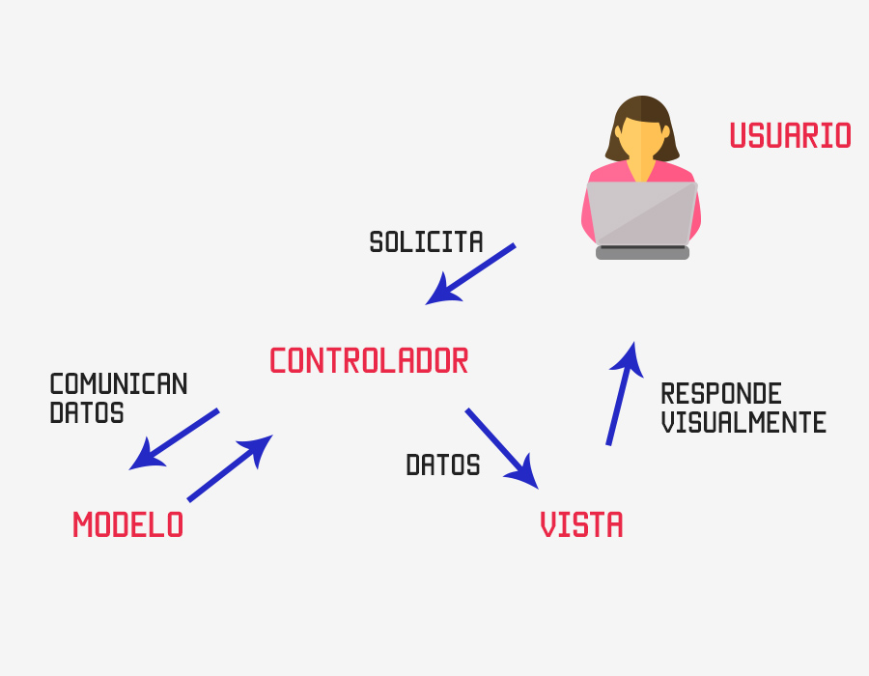
Diseño técnico de arquitectura - MVC
“El MVC o Modelo-Vista-Controlador es un patrón de arquitectura de software que, utilizando 3 componentes (Vistas, Models y Controladores) separa la lógica de la aplicación de la lógica de la vista en una aplicación.”
Notes:
Modelo -> Se encarga de los datos, generalmente (pero no obligatoriamente) consultando la base de datos. Actualizaciones, consultas, búsquedas, etc. todo eso va aquí, en el modelo. CAPA DE ACCESO A DATOS O LÓGICA DEL COMPONENTE FUNCIONAL
Controlador -> Recibe las órdenes del usuario y se encarga de solicitar los datos al modelo y de comunicárselos a la vista. CAPA DE NEGOCIO
Vistas -> Son la representación visual de los datos, todo lo que tenga que ver con la interfaz gráfica va aquí. Ni el modelo ni el controlador se preocupan de cómo se verán los datos, esa responsabilidad es únicamente de la vista. CAPA DE PRESENTACIÓN

Slide 38
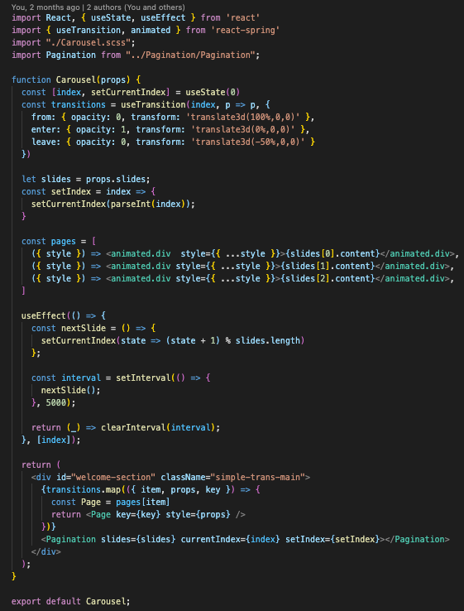
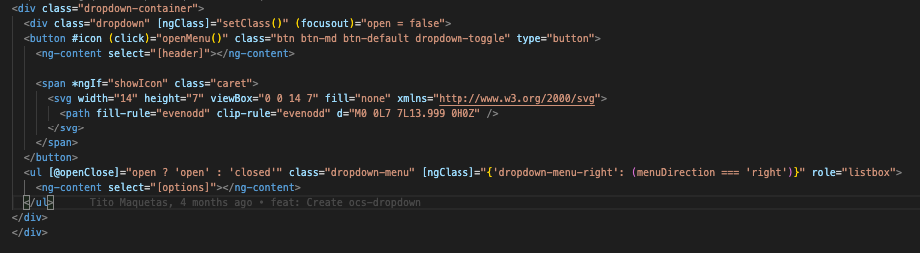
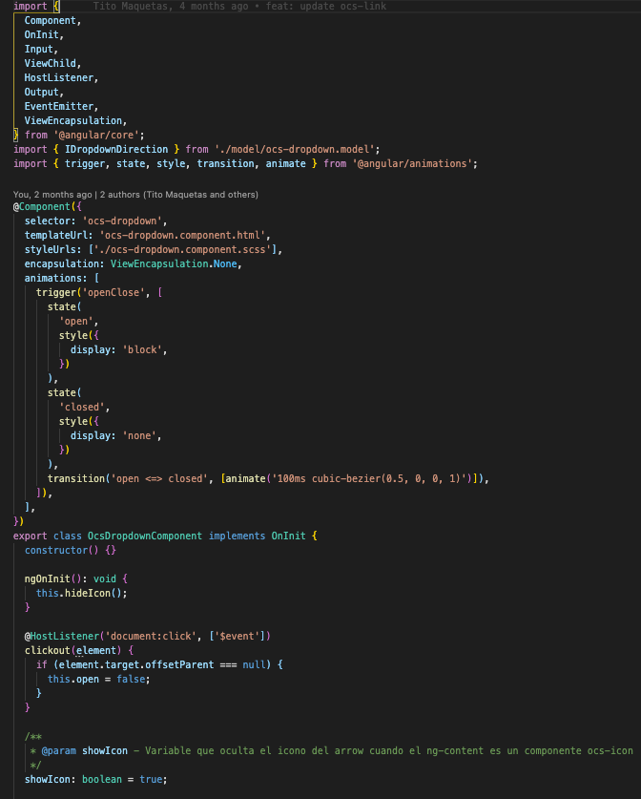
Diseño técnico de arquitectura - MVC
React
Angular
Notes:
Teniendo claro esto ultimo, Angular sigue el patrón MVC? Y React?
Angular no usa el MVC clásico, sino que el modelo tiene mucha relación con la vista. Esto es asi por el concepto two-way data binding ya que la forma de sincronizar los datos entre la vista y el modelo-vista es totalmente dependiente, es decir, en la vista podemos modificar el modelo y en el modelo podemos modificar la vista. Esto hace que la independencia que se produce en un modelo-vista-controlador clásico aquí no se produzca, y por lo tanto tiende a llamarse modelo-vista vista-modelo (MVVM) o bien modelo-vista-whatever (MVW), porque no se sabe muy bien dónde identificarlo.

Slide 39
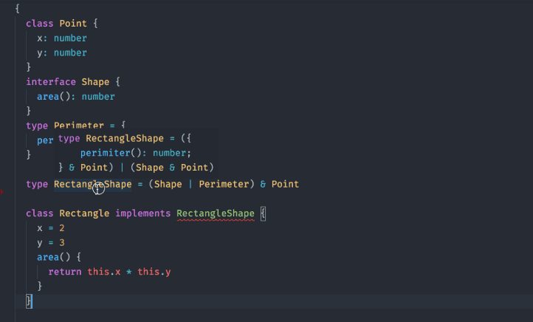
Diseño técnico de arquitectura - API
Notes:
Cuando creamos un componente, servicio, etc, es imperativo crear una buena api. Por que? Porque facilita el desarrollo y detección de errores.

Slide 40
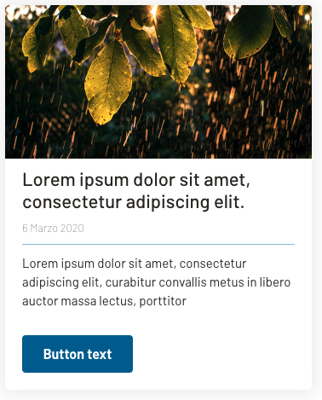
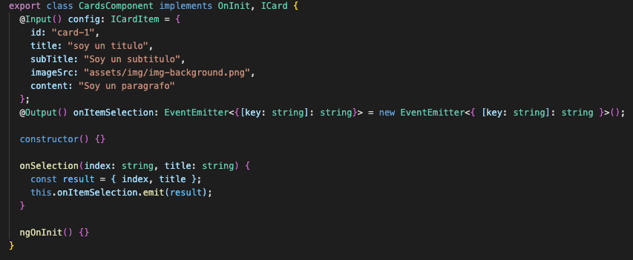
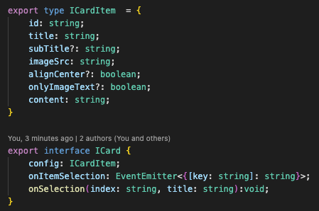
Diseño técnico de arquitectura - Ejemplo
Notes:
Cada componente debería tener una API clara y usable.

Slide 41
Diseño técnico de arquitectura - Práctica 1
Partiendo de este componente junto a su variación elabora una API, teniendo en cuenta sus inputs, outputs y eventos.
Notes:
/Users/javi/Desktop/Formacion/cursos/analisis-componentes-visuales+figma/Analisis componentes visuales + figma/Ejercicios/practica1

Slide 42

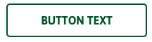
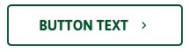

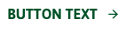

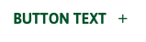

Diseño técnico de arquitectura - Práctica 2
Partiendo de este componente junto a sus variación elabora una API, teniendo en cuenta sus inputs, outputs y eventos.
Notes:
/Users/javi/Desktop/Formacion/cursos/analisis-componentes-visuales+figma/Analisis componentes visuales + figma/Ejercicios/Practica2

Slide 43
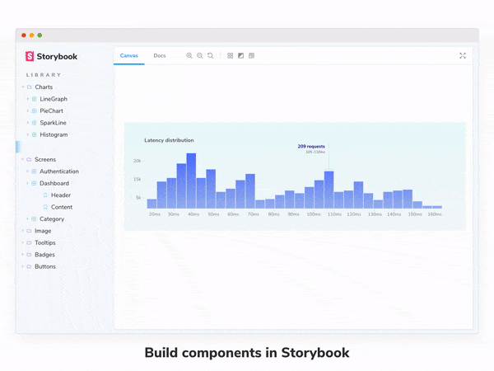
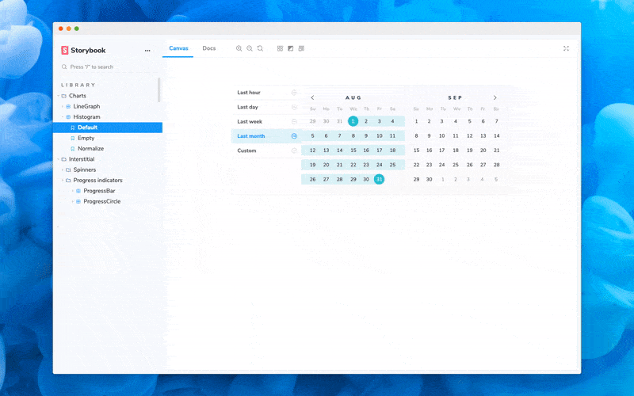
Herramientas de diseño - Storybook
“Storybook es una herramienta de código abierto para desarrollar componentes de UI de forma aislada, la cual nos permite probar los componentes gráficos por medio de la separación de la lógica de negocio y del contexto de la aplicación.”
Notes:
Mostrar storybook: /Users/javi/Desktop/Proyectos/Correos/Correos

Slide 44
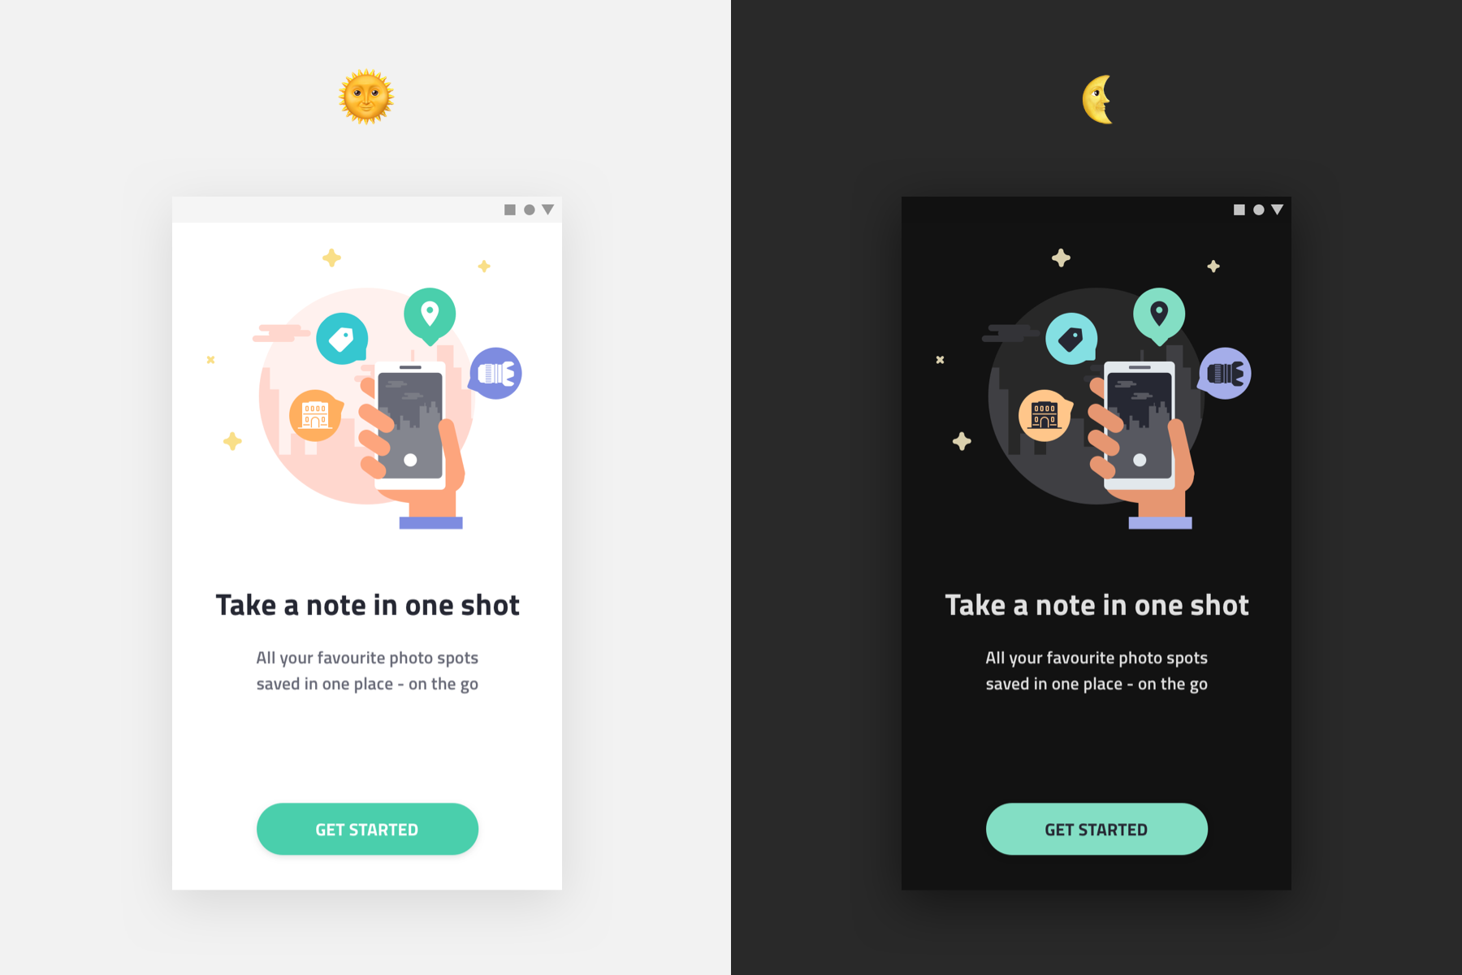
Theming - Concepto
Notes:
Con el uso masivo de dispositivos móviles en los últimos años, se ha popularizado los temas oscuros debido a sus ventajas como:
Reduce la fatiga visual al oscurecer los tonos claros y disminuir el contraste, lo que lo hace perfecto para escenarios con poca luz
Permite un potencial ahorro de la batería, lo que se convierte en muchos casos en la razón principal por la que los usuarios se decantan por el tema oscuro.
Para la generación de los temas se pueden hacer de dos formas:
Custom properties, o también conocidas como propiedades personalizadas de CSS
Varias hojas de estilo, una opción para nada recomendable ya que aunque puede ser la forma menos compleja acaba siendo la más difícil ya que un cambio en cualquiera de ellas habría que reproducirlo en las demás de forma manual

Slide 45
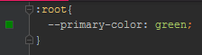
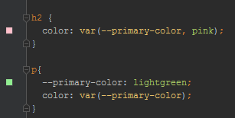
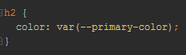
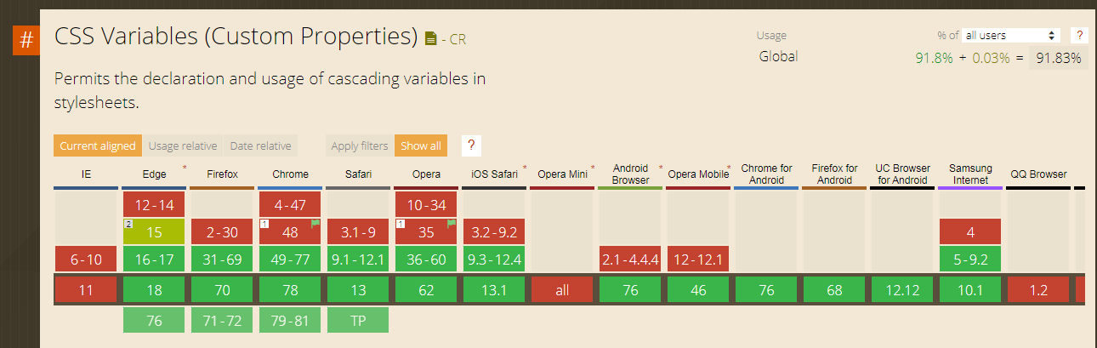
Theming - Custom properties
Notes:
Las variables CSS son entidades definidas que contienen valores específicos que se pueden volver a utilizar en un documento. Se establecen mediante la notación de propiedades personalizadas (por ejemplo, --primary-color: green;) y se accede mediante la función var()
Se suelen utilizar para colores y fuentes.
Las variables CSS están sujetas a la cascada, y heredan su valor de sus padres.
Utilizando var() puede definir múltiples valores de sustitución (fallback)
También se ha visto que este método causa problemas de rendimiento. Hace que los navegadores rendericen las páginas más lentamente de lo normal, ya que toma más tiempo para analizar las variables.
Solemos usar sass ya que trata las variables de distinta manera al ser un preprocesador.

Slide 46
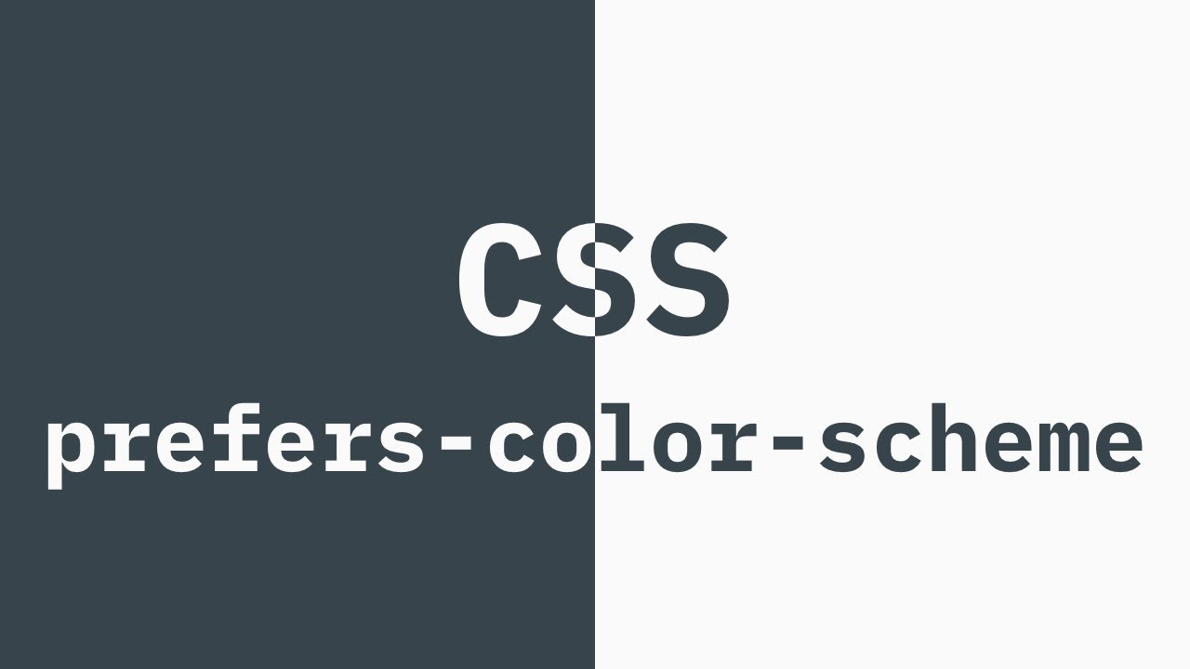
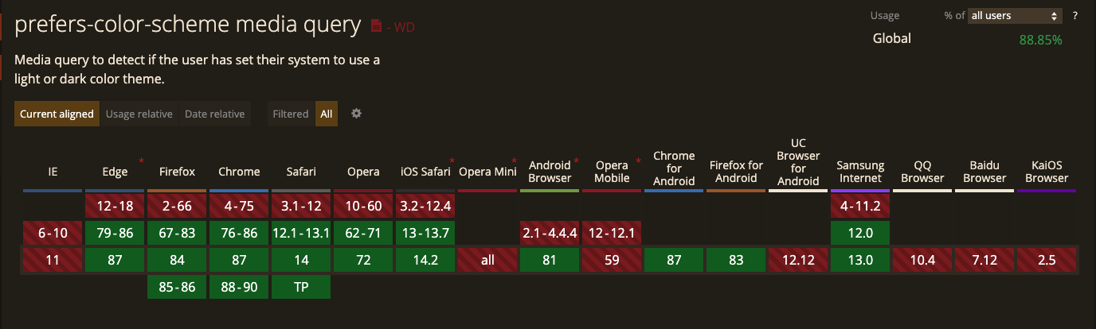
Theming - prefers-color-scheme
https://codepen.io/jsamper92/pen/MWjrgXO?editors=0100
Notes:
https://caniuse.com/?search=prefers-color-scheme
Hace algún tiempo la W3C creo unas media queries que se sincronizan directamente con las preferencias que tenga el usuario en su ordenador, por lo que si este tiene establecido el tema oscuro o claro, el navegador aplicara las propiedades establecidas en su clases dentro de esta media query
En el ejemplo cambiar preferencias del ordenador a tema claro

Slide 47
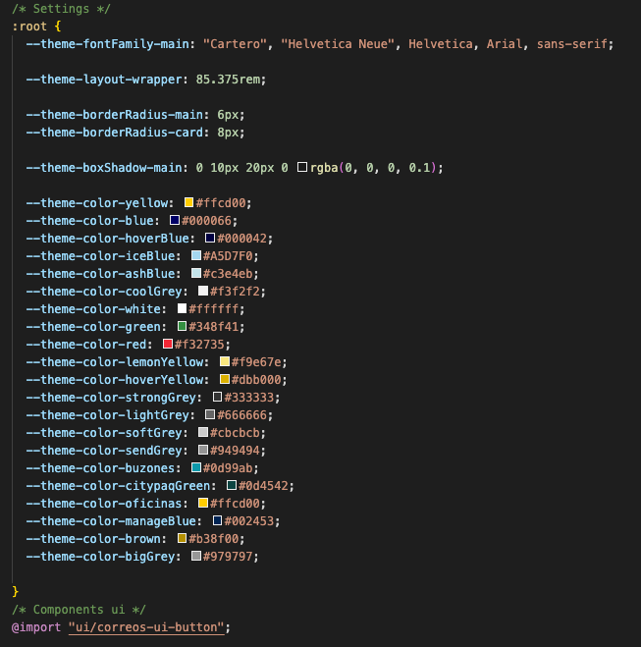
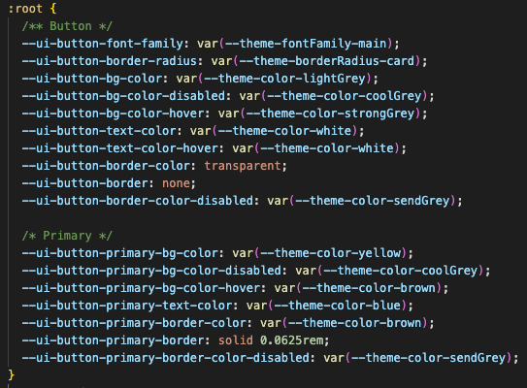
Theming - Reutilización estilo entre componentes
Variables Root
Reutilización de variables
Notes:
Variables root: Variables definidas a raíz de proyecto, las cuales definen el branding de la marca
Reutilización de variables: Se crean variables por componente utilizando las definidas por el proyecto

Slide 48
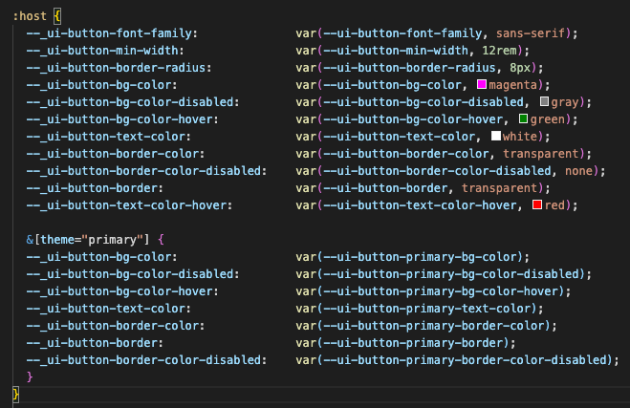
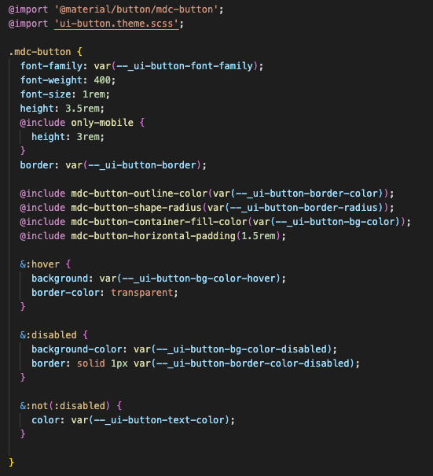
Theming - Reutilización estilo entre componentes
Encapsulación variables dentro del host del componente
Aplicando variables en el componente
Notes:
Encapsulación variables dentro del host del componente: Se encapsulan las variables dentro del host del componente para que solamente lo que exista por debajo de nuestro selector/componente botón pueda acceder a ellas
Aplicando variables componente: En el partial del componente se aplican las variables que hemos definido partiendo de las ya establecidas en el proyecto
El objetivo es hacer un efecto domino controlando el scope de dichas variables y que todo cambio que afecte al branding root repercuta en el resto de la aplicación y de sus componentes.

Slide 49
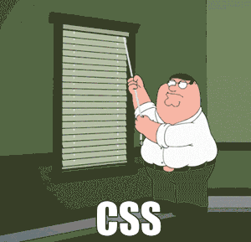
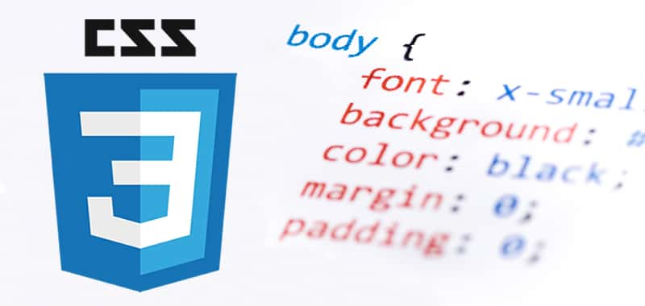
Encapsulación de estilos - Introducción
Notes:
CSS, probablemente sea el lenguaje más infravalorado y que mayores quebraderos de cabeza pueda dar. Tiene una curva inicial de aprendizaje sencilla pero cuando entra en juego especificidad, herencia y cascada a gran escala es cuando vienen los problemas. Para entender lo importante que es la encapsulación de estilos y generar una arquitectura css modular y escalable debemos entender como funciona el css en el navegador

Slide 50

Encapsulación de estilos - Introducción
Notes:
El motor de renderizado del navegador solicita el archivo HTML, tras la obtención de este construye el DOM (Document Object Model), una interfaz de programación de aplicaciones que define la estructura lógica del documento, creando un árbol de nodos que podemos mapear para su manipulación.

Slide 51


Encapsulación de estilos - Introducción
Notes:
Mientras el navegador construye el DOM, se da cuenta de la existencia de una referencia a un archivo externo, nuestra hoja de estilo CSS. Tras esta última revelación, crea el CSSOM (Cascade Style Sheet Object Model), tomando como referencia los conceptos del DOM y aplicándole una serie de reglas y propiedades, que se aplican tanto a un elemento como a un documento HTML.

Slide 52

Encapsulación de estilos - Introducción
Notes:
Y finalmente, renderiza la representación visual de nuestros archivos, creando el conjunto de nuestra página web. Cada navegador tiene su propio motor de renderizado, de tal manera que cada uno realiza la interpretación de los estilos CSS de manera distinta.

Slide 53

Encapsulación de estilos - Introducción
Notes:
La representación visual por parte del motor de renderizado pasa por una serie de fases en la manera que interpreta las distintas propiedades CSS, y algunas de ellas suponen un mayor coste que otras.
Una vez que se han parseado los archivos, se han construido los objetos DOM y CSSOM, y se han aplicado las reglas de CSS, entramos en la fase del pintado de los elementos:
Layout: Aplica la posición además del espacio que ocupará el elemento en el navegador. Es un proceso en el que cada elemento puede afectar a otros.
Paint: Rellena píxel por píxel los elementos de la pantalla
Composite: Este proceso combina todas las capas. Su cometido es especialmente importante para los elementos superpuestos. Cualquier error aquí puede suponer que existan elementos posicionados incorrectamente por encima de otros.
Es importante destacar que cuando se realizan animaciones en la web, las fases de layout, paint y composite se vuelven a ejecutar, dado que supone un cambio en las propiedades y toman de referencia el valor inicial de estas. Sin embargo, no todos los navegadores realizan estos cambios pasando por las mismas fases.

Slide 54

Encapsulación de estilos - Introducción
https://csstriggers.com/
Articulo: https://aerotwist.com/blog/css-triggers/
Notes:
El desarrollador web Paul Lewis, realizó una investigación sobre este cambio de valores en las propiedades, ya que no todas son animables ni suponen el mismo coste de renderizado para el navegador. Creó un proyecto donde poder ver todas las propiedades CSS en los principales motores, para así tener en cuenta precisamente este impacto en el navegador.
También redacto un articulo de dicha iniciativa explicando su construcción.

Slide 55

Encapsulación de estilos - Introducción
https://caniuse.com/
Notes:
Anteriormente hablábamos de que los navegadores, en función de su motor de renderizado, podía interpretar las propiedades CSS de manera distinta al resto. Es decir, existe la posibilidad de que un navegador no entienda una propiedad.
Utilizar las ultimas características de CSS, siempre ha sido un proceso largo y tedioso, donde los navegadores se van adaptando a las nuevas propuestas de la W3C. El CSS como lenguaje es muy extenso, y su sintaxis asi como las casuísticas de cada una de las propiedades es muy complicado conocerlas todas. Por ello existen herramientas como caniuse que nos permite consultar la compatibilidad de las distintas versiones de los principales navegadores que existen actualmente.
En resumidas cuentas, cuando un navegador no entiende una propiedades simplemente la ignora y pasa de largo.

Slide 56

Encapsulación de estilos – Reglas CSS
CSS tiene una serie de reglas que priorizan un estilo u otro:
Especificidad
Cascada y Herencia

Slide 57


Encapsulación de estilos – Especificidad
https://specificity.keegan.st/ → Calculadora de especificidad
Notes:
Especificidad es la manera mediante la cual los navegadores deciden qué valores de una propiedad CSS son más relevantes para un elemento y, por lo tanto, serán aplicados.
Lo solemos ver cuando añadimos librerías externas por eso es importante comprender estos conceptos y tener una buena arquitectura.
La especificidad de una declaración se puede representar como cuatro valores separados por comas, que son:
Las etiquetas valen 1
Las clases valen 10
Los ID 100
Y los style 1000
La especificidad se calcula en el selector
Hacer un ejemplo de especificidad:
Body#main .header p
.header p
*Al agregar un !important se genera un quinto grupo que prevalece por encima de cualquiera. MALA PRÁCTICA, a no ser que sea indispensable.
Ejemplo: sobrescribir estilos predeterminados de componentes de angular material*
https://specificity.keegan.st/

Slide 58


Encapsulación de estilos - Cascada y herencia

Slide 59

Encapsulación de estilos
¿CÓMO COMBATIMOS LAS ESPECIFICIDAD?

Slide 60
Encapsulación de estilos
La encapsulación es uno de los pilares sobre los cuales se fundó el paradigma de Programación Orientada a Objetos y se usa normalmente para restringir la representación interna de un objeto desde el mundo exterior.
En otras palabras, que los estilos que se declaren dentro de componentes no sean alcanzables por otros
Actualmente podemos generar un encapsulamiento por medio de:
Librerías y metodologías de arquitecturas CSS
Shadow DOM
Notes:
Por medio del encapsulamiento

Slide 61

Encapsulación de estilos – Librerías y metodologías arquitectura CSS
Inline CSS: Librerias como react permiten especificar un objeto recibiendo keys en camelCased para estilizar elementos HTML.

Slide 62

Encapsulación de estilos – Librerías y metodologías arquitectura CSS
CSS in JS: Librerias como Styled Components permiten estilizar elementos html que además son capaces de aplicarlos de forma dinámica

Slide 63


Encapsulación de estilos – Librerías y metodologías arquitectura CSS
Metodologías CSS: Es probablemente la opción más extendida creando una arquitectura de carpetas y partials permitiendo escribir código CSS más predecible, reutilizable, mantenible y escalable. Por lo general, es más popularizado es BEMIT (BEM + ITCSS) & SASS

Slide 64

Encapsulación de estilos – Librerías y metodologías arquitectura CSS

Slide 65
Encapsulación de estilos – Librerías y metodologías arquitectura CSS
Settings. Declararemos las variables
Tools. Los mixins y funciones
Generic. El código genérico del proyecto, el reset de CSS, el Normalize o tus propios estilos, fuentes, etc
Element. Para los estilos que afectan a los elementos del HTML Object. Links, cabeceras, etc.
Components: Todo lo que afecte a los diferentes bloques de nuestro documento, navegador, botones, recuadros de utilidades, migas de pan, cabecera, buscador, botones sociales, etc., debería de ir en esta carpeta. Dependiendo de las necesidades que tenga el proyecto, la carpeta Components tendrá más o menos ajustes, como es lógico
Utilities. Para finalizar, en esta carpeta colocaríamos utilidades que sobrescriban estilos significativos (incompatibilidades con navegadores, márgenes, por ejemplo).

Slide 66


Encapsulación de estilos – Librerías y metodologías arquitectura CSS

Slide 67
Encapsulación de estilos – Librerías y metodologías arquitectura CSS

Slide 68

Encapsulación de estilos – Shadow DOM
El Shadow DOM crea un sub-árbol dentro del DOM regular y dentro del sub-árbol, los nodos HTML, el CSS y el JS son independientes, siendo esta su principal ventaja, ya que permite la encapsulación de pequeñas partes del documento.
Notes:
Por otro lado tenemos la otra forma de encapsulamiento, el shadow DOM

Slide 69

Encapsulación de estilos Shadow DOM
El Shadow DOM no representa un documento completo, sino una parte o pieza que siempre estará anclada a un elemento del DOM regular. El Shadow DOM no puede existir sin el DOM regular.
El Virtual DOM, por su parte, es otra herramienta utilizada para mejorar el rendimiento de la manipulación del DOM regular pero que, a diferencia del Shadow DOM, sí representa un documento completo, pero es una representación virtual.

Slide 70

Encapsulación de estilos – Shadow DOM

Slide 71


Encapsulación de estilos – Shadow DOM
Creamos la etiqueta que hará de shadow host
Seleccionamos la etiqueta y atacamos al shadow DOM
Se mostrará de la siguiente manera en el
Navegador
Ahora que tenemos creado el Shadow Root, podemos añadir
Elementos que quedarán encapsulados en el Shadow Tree

Slide 72




Encapsulación de estilos – Shadow DOM
Por medio de la etiqueta :host, podemos atacar al mismo selector
Pudiendo combinarlo con selectores
Notes:
En web componentes o frameworks como angular donde podemos crear etiquetas html custom, a veces es necesario acceder a estas etiquetas. Para ello nos servimos de una serie de selectores

Slide 73


Encapsulación de estilos – Shadow DOM
Host-context(.clase){} Nos permite buscar en sus antecesores las clase que le pasemos
Notes:
En el ejemplo le esta diciendo que cuando el blue-theme, el componente hijo le aplicas un background-color azul

Slide 74
Encapsulación de estilos – Shadow DOM (Angular)
ViewEncapsulation.Native -> Implementación nativa Shadow DOM, primero aplica al componente el Shadow Dom, y sobre este los estilos
ViewEncapsulation.shadow -> Emular el Shadow DOM generándole un nombre al host y un content a las etiquetas html del contenido
ViewEncapsulation.Emulated -> no ve la encapsulación, agrega el css a los estilos globales, es decir, se carga todos estilos aplicados al host.
ViewEncapsulation.None -> ninguna encapsulación

Slide 75


Encapsulación de estilos – Shadow DOM (Angular)
Por medio de ng-deep podemos escalar los estilos del componente a estilos globales. En otras palabras, deshabilita completamente el encapsulamiento, cualquier estilo se convierte en un estilo global

Slide 76
Indice Figma
1. Introducción
2. UX vs UI
3. Herramientas de diseño
4. Figma
5. Trabajo colaborativo
6. Sistemas de diseño + design token Figma

Slide 77


Introducción
Notes:
En el inicio de un proyecto o funcionalidad podemos cometer el error de no analizar previamente lo que vamos a construir, esto puede provocar pasos en falsos y realizar modificaciones destinando tiempo que con este análisis previo nos lo podríamos haber evitado

Slide 78

UX vs UI - Concepto
Notes:
UX (por sus siglas en inglés User eXperience) o en español Experiencia de Usuario, es aquello que una persona percibe al interactuar con un producto o servicio.
Es muy común, que el término UX, se confunda con el de usabilidad o UI ( User Interface).
La diferencia reside en que La Usabilidad es un atributo de una buena experiencia de usuario y la UI o Interfaz del Usuario es con lo que se interactúa.

Slide 79

UX vs UI - Diferencias
UI, hay un botón que permite interactuar al usuario con el sistema (comprar).
Usabilidad, hay un botón que permite al usuario regresar, además me dice en qué moneda está el precio y me permite seleccionar la cantidad (previniendo errores).
Buena UX, porque tiene una descripción que me dice qué ingredientes tiene, cuantas calorías y además me permite agregar el producto a favoritos
Notes:
En TODOS los casos existe la UX, la diferencia es que podemos INFLUIR en crear una buena UX cuando planeamos para la experiencia óptima.
UI me permite comprar, Usabilidad me permite prevenir un error, UX es lo que percibo.
OJO: UX NO ES AGREGAR FUNCIONALIDAD, ES PONERSE EN LOS ZAPATOS DEL USUARIO

Slide 80

UX vs UI – UX Designer
Dentro de las actividades que realiza un UX Designer, están:
Investigación (con stakeholders, etnográfica, entrevistas 1 a 1…)
Evaluación (pruebas de usabilidad)
Análisis de datos
Arquitectura de información
Análisis de negocio
Notes:
La persona que realiza UX, es conocida como un UX Designer y como parte de sus responsabilidades está el de investigar qué es lo que las personas necesitan para cumplir sus objetivos y resolver sus dolores.
Para conseguir una buena UX se logra a través del diseño centrado en el humano, el cual es el enfoque de conocer las necesidades de los usuarios y alinearlos a los objetivos del negocio tomando también en cuenta las limitaciones técnicas.

Slide 81

UX vs UI – UI Designer
Dentro de las actividades que realiza un UI Designer, están:
Diseño de interacción (cómo responde el sistema)
Guías de interacción (estados del sistema)
Diseño de elementos (botones, formularios)
Diseño visual (iconos, imágenes)
Guías de estilo (paletas de color, fonts)
Notes:
UI Designer se encarga de crear visualmente la interfaz del producto para que vaya acorde a la experiencia del usuario. Además, crea elementos interactivos y se preocupa de que se vean bien en todas las plataformas (móvil, tableta, web). Un UI Designer trabaja muy de la mano con el equipo de desarrollo o diseño de producto proporcionando guías de estilos y patrones de uso.

Slide 82


UX vs UI – Herramientas de diseño
Notes:
Sketch, figma, adobe XD: Herramientas para generar la interfaz, mockups o prototipado de la aplicación
Zeplin, inivision: Herramienta donde los diseñadores importan los diseños y se facilita al equipo de desarrollo. Actualmente nos podemos encontrar con que figma cumple misma función ya que cuenta con una aplicación web donde podemos ver estos diseños sin necesidad de tener una cuenta
Zeplin: https://app.zeplin.io/project/5c7400ba7b229e40afc176ee
Invision: https://projects.invisionapp.com/d/main#/projects/prototypes/19342397

Slide 83



Figma - Introducción
Multiplataforma
Colaborativo

Slide 84

Figma - Introducción
Notes:
Empresas que utiizan figma

Slide 85

Figma - Introducción
Notes:
Referentes para aprender figma

Slide 86

Figma - Introducción

Slide 87

Figma - Introducción

Slide 88

Figma - Introducción

Slide 89

Figma - Introducción

Slide 90

Figma - Introducción
Notes:
Control de versiones de pago: https://help.figma.com/hc/en-us/articles/360038006754-View-a-file-s-version-history

Slide 91

Figma - Descarga
https://www.figma.com/downloads/

Slide 92

Figma - Interfaz

Slide 93

Figma - Interfaz
Notes:
Para moverse por el canvas pulsar barra espaciadora + mouse

Slide 94

Figma - Interfaz
Notes:
Para moverse por el canvas pulsar barra espaciadora + mouse

Slide 95

Figma - Interfaz
Notes:
Vista donde seleccionar distintas capas y paginas

Slide 96



Figma - Interfaz

Slide 97


Figma - Interfaz

Slide 98

Figma - Tipos de elementos
Notes:
Las instancias son copias de componentes

Slide 99

Figma - Acciones esenciales

Slide 100

Figma - Acciones esenciales
Habilitar regla: shift + R
Mostrar/ocultar grid pixel: cmd/ctrl + ’
Crear frame: fn + f
Ajustar pixel al grid: shift + cmd/ctrl + ‘
Comprobar distancias: alt + hover mouse
Crear forma simétrica: shift + cursor
Notes:
Serie de atajos de figma en documento word

Slide 101


Figma - Tipografía
Notes:
Podemos definir distintos tipos de textos para asignarlos de manera rápida

Slide 102


Figma – Práctica 1
Crea un frame donde insertaremos una lista de encabezados y fuentes de textos

Slide 103


Figma - Colores
Notes:
Podemos definir distintos tipos de colores para asignarlos de manera rápida

Slide 104


Figma – Práctica 2
Crea un frame donde insertaremos nuestra paleta de colores, además deberás crear los estilos de colores de nuestra aplicación
Notes:
Podemos definir distintos tipos de textos para asignarlos de manera rapida

Slide 105

Figma – Reglas, grupos y frames
Las restricciones indican a figma como responder cuando un objeto cambia de tamaño. Por medio de esta herramienta podemos ver como se comportan ciertos elementos en diferentes dispositivos
Notes:
La comparativa en css, seria las posiciones absolutas y relativas.

Slide 106


Figma – Constraints horizontales y verticales
Constraints Horizontales
Constraints Verticales
Notes:
La comparativa en css, seria las posiciones absolutas y relativas.

Slide 107


Figma – Frames y grupos
Notes:
Tanto los frames como los groups son contenedores donde alojar elementos

Slide 108

Figma – Grid
Notes:
Grid o sistema de rejilla es un elemento que se utiliza tanto en diseño como desarrollo para especificar el ancho minimo o máximo de cada elemento, de esta manera podemos controlar la organización de elementos visuales en base a distintas resoluciones de pantalla
Destacar que esta grid no funciona igual que en desarrollo donde los elementos se les asigna un ancho minimo y al llegar a dicha medida los elementos pasarían a la siguiente row.
Si en los frames queremos hacer uso del overflow para que los elementos solo se visualice parte de su superficie, dicho elemento deberá estar dentro del mismo frame.

Slide 109

Figma – Practica 3
Crea un frame llamado grid en nuestro design system donde dentro crearas un sistema de rejilla de 12 columnas, 10 de espacio entre ellas (gutter) y 50 de espacio lateral (margin)

Slide 110

Figma – Practica 4
Crea un frame con una grid de una columna donde al insertar un texto aplicándole unos constraints, el texto se adapte al espacio disponible. Prueba a reducir el tamaño del frame para comprobar que funciona.
Notes:
Practica de constraints

Slide 111

Figma – Pluma
La pluma es una herramienta que esta presente en todos los programas de diseño para crear formas complejas
Shift + click: Linea recta
Alt: separar el nodo y definir otro angulo
Manter presionado: Generar una curva en base a la distancia del vector
https://bezier.method.ac/
Notes:
Explicar diferencia de fill vs stroke
Fill: relleno (background)
Stroke: trazado (es el borde)
Cuando se hace un icono es importante hacerlo de tal manera que la capa que pinta sea por medio de fill, para que de esta forma el icono se expanda.
Hacer prueba de dos iconos, por ejemplo una cruz. Uno con outline stroke y otro de serie. Probar a expandirlos

Slide 112



Figma – Componentes
Los componentes son elementos que se pueden reutilizar. Permiten crear diseños consistentes de una manera rápida. Los cambios en el componente afectan a los hijos pero no al revés.
Notes:
Tambien es posible crear varios componentes a la vez

Slide 113

Figma – Practica 5
Crea un frame en tu design system llamado “icons” y crea las siguientes figuras, una vez completadas transforma los iconos en componentes

Slide 114



Figma – Autolayout
Es una funcionalidad que permite crear frames que se adapten al contenido de una forma automática.
Notes:
La comparación en desarrollo es con display: flex
Las dos primeras opciones indican la posición de los elementos. Te servirán para indicar si los quieres en vertical (como en una card, por ejemplo) o en horizontal, como en una barra de navegación -> flex-direction: column or row
El tercer icono te sirve para definir el espaciado entre los elementos que tenga el Auto Layout
El cuarto icono es para definir el espacio alrededor de los elementos. Por poner un ejemplo, serían los márgenes que dejarías en una card para que el texto no esté tocando el borde del fondo de la tarjeta. Padding
El último elemento, que tiene más opciones dentro, es una extensión del cuarto icono y te permite definir cómo quieres que se alineen los elementos. También te permite definir espaciados diferentes en cada lado. Justify-content && align-content

Slide 115


Figma – Autolayout
Notes:
Hug content (abrazar el contenido). Más allá de que el nombre es bonito, es la opción que mantiene el comportamiento de la primera versión de Auto Layout: siempre se ajusta al contenido.
Fixed (fijo). Mantiene el tamaño cuando se redimensiona el frame que lo contiene
Fill container (llenar contenedor). Ocupa todo el espacio disponible. Cuando empieces a probarlo te darás cuenta de que es la opción que te permitirá hacer componentes que sean 100% responsive.

Slide 116

Figma – Autolayout
Notes:
En la practica podemos hacer un diseño responsive de una forma muy cómoda y rápida

Slide 117


Figma – Práctica 6
Crea un frame en tu design system llamado “components” y crea los siguientes componente utilizando la herramienta autolayout. Ten en cuenta que debe ser responsive y que el contenido debe adaptarse al contenedor
Notes:
En la practica podemos hacer un diseños responsive de una forma muy cómoda y rápida

Slide 118


Figma – Variants
Es una funcionalidad que permite crear distintas variaciones de un mismo componente
Notes:
Para crear un variant debe ser un componente

Slide 119

Figma – Variants
Notes:
Una vez creadas las variaciones añadir un componente y adaptarlo al contexto será tan fácil como seleccionar el tipo de componente que queremos

Slide 120

Figma – Práctica 7
Dado los componentes creados, genera las siguientes variaciones de ellos:

Slide 121

Figma – Prototipado
El prototipado no es más que una herramienta que tienen múltiples programas de diseño donde podemos hacer una demo de como deberían comportarse los flujos del diseño planteado

Slide 122

Figma – Prototipado
Podemos seleccionar el tipo de interacción, duración y destino

Slide 123

Figma – Prototipado

Slide 124


Figma – Prototipado
Notes:
Este es el menú que aparece cuando no hay nada seleccionado. Nos ofrece la posibilidad de personalizar el fondo de la demo junto al terminal
Para lanzar la demo simplemente tendremos que seleccionar el frame y seleccionar play en la barra superior derecha

Slide 125

Figma – Práctica 8
Crea un frame con una lista de cards donde al pulsar en el botón de una de ellas, navegue al segundo frame, en este ultimo poner un botón que al seleccionarlo vuelva al primer frame.

Slide 126

Figma – Smart Animate
Es una herramienta donde nos despreocupamos por las animaciones y figma hace ese trabajo por nosotros. Busca la animación más adecuada en función de las capas coincidentes del objeto. Como contrapartida no tenemos ningún control sobre la animación. Permite animar otro tipo de animaciones fuera del listado inicial como:
Rotate
Translate
Scale
Detalles a tener en cuenta:
Las capas y grupos deben tener el mismo nombre
Al seleccionar la opción "Smart animate matching layers" unicamente genera la animación de aquellas capas que hayan sido modificadas sus propiedades. Si las capas se llaman con el mismo nombre, se generara una animación de opacidad. Al cambiar dicho nombre es cuando esta animación seria otra.
Notes:
Tiene como contrapartida que no tenemos ningún control sobre ellas.

Slide 127

Figma – Práctica 8
Imita la siguiente animación utilizando Smart Animate:

Slide 128

Figma – Exportación Zeplin
https://zpl.io/VQlw5gn
Notes:
Lo he tenido que hacer por medio de figma web, en la aplicación me ha dado error
Recordar que hay que tener cuenta creada.

Slide 129


Figma – Trabajo colaborativo
Notes:
Figma da la posibilidad de trabajar en paralelo dentro de un mismo equipo

Slide 130

Design Tokens
Notes:
Los design token no es algo concreto sino una metodología en si o cambio de paradigma. Por encapsularlo a algo, los design token son colores, bordes, tamaños, fuentes, iconos, media queries, en resumidas cuentas puede ser todo aquello que define las reglas de un design system.
Los design token están muy relacionados con atomic design
Figma da la posibilidad de trabajar en paralelo dentro de un mismo equipo

Slide 131

Design Tokens - Ventajas
Consistencia
Velocidad y menos decisiones
Documentación y mantenimiento
Reduce curva de aprendizaje
Notes:
Consistencia: Si diseñas un producto digital y solamente hay una persona no hay problema. El conflicto viene cuando hay varios diseñadores, donde puede ocurrir con facilidad que empiece el caos de tener por ejemplo tres tonos azules que se parecen pero en realidad no son el mismo.
Velocidad y menos decisiones: Con un sistema de diseño ya implementado, los design token permitirá implementar con mucha mayor velocidad las decisiones que normalmente se toman al inicio del proyecto. Por ejemplo, tipografías, espaciados, breakpoints, colores, etc. Principalmente porque ese ejercicio de conceptualización ya estará hecho.
Documentación: Tanto desde desarrollo como el de diseño, al trabajar con design tokens facilita utilizarlos como punto de partida para realizar una documentación explicando el por que y el como funciona.
https://www.lightningdesignsystem.com/design-tokens/
Mantenimiento: Al hablar de variables que almacenan valores, podemos generar código mantenible ya que esta metodología genera una abstracción del uso de dichas variables.
Escalabilidad: El hecho de abstraernos de las decisiones de diseño nos facilita escalarlo para múltiples marcas o proyectos. Podriamos expandir nuestro design system no solo a proyectos de entorno web sino plataformas móviles como Android o ios y por ende conseguiríamos un mismo concepto de marketing en todos los proyectos bajo la misma marca.
Reduce la curva de aprendizaje: Una vez implementado no hace falta saber como funciona, por lo tanto generamos esa independencia al abstraernos del no tan importante código base y enfocándonos apoyados en la documentación de su uso.

Slide 132

Design Tokens - Ventajas
Notes:
https://www.lightningdesignsystem.com/design-tokens/

Slide 133

Design Tokens – Style Dictionary
https://amzn.github.io/style-dictionary
Notes:
Style dictionary es una librería que por medio de los design token permite generar arquitecturas en distintas plataformas o lenguajes de programación.

Slide 134

Design Tokens – Style Dictionary
Notes:
Por medio de un archivo de configuración podemos construir arquitecturas en distintas plataformas.

Slide 135

Design Tokens + figma
https://www.figma.com/developers/api
Notes:
Figma tiene una api por la que podemos conseguir todo aquello que hayamos creado en el archivo

Slide 136


Design Tokens + figma – Access token
Notes:
Para acceder a los datos de cualquier archivo figma necesitaremos generar nuestro Access token

Slide 137
Design Tokens + figma – Demo
Creación Design Token
https://github.com/Jsamper92/Demo-DesignToken-figmaAPI
Implementación Design Token
https://github.com/Jsamper92/integration-design-token

Slide 138


everis.com

